Slide 1
Quiz

Slide 2
1. Wie viele Plastiktüten werden
in einem Jahr
auf der ganzen Welt verbraucht?
bis zu zehn Millionen Tüten
1.000.000
rund eine Milliarde Tüten
1.000.000.000
etwa eine Billion Tüten
1.000.000.000.000

Slide 3
1. Wie viele Plastiktüten werden in einem Jahr
auf der ganzen Welt verbraucht?
bis zu zehn Millionen Tüten
rund eine Milliarde Tüten
etwa eine Billion Tüten
Weltweit werden jedes Jahr circa eine Billion Plastiktüten
von uns Menschen verbraucht –
das sind tausend Milliarden Tüten.
In einer Minute macht das fast zwei Millionen Tüten!

Slide 4
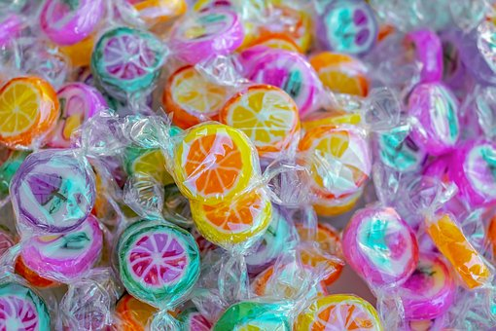
2. Das bis heute hergestellte Plastik würde reichen,
um unseren Planeten...
… einmal in Folie einzuwickeln.
… 6 X in Folie einzuwickeln.
… 10 x in Folie einzuwickeln.

Slide 5
2. Das bis heute hergestellte Plastik würde reichen,
um unseren Planeten...
… einmal in Folie einzuwickeln.
… sechsmal in Folie einzuwickeln.
… zehnmal in Folie einzuwickeln.
... sechsmal in Folie einzuwickeln.
Das bisher weltweit hergestellte Plastik würde tatsächlich reichen, um die gesamte Erde sechsmal in Plastikfolie einzuwickeln.

Slide 6
3. Wie lange hält sich eine Plastikflasche
in der Natur?
einen Monat
80 Jahre
450 Jahre

Slide 7
3. Wie lange hält sich eine Plastikflasche in der Natur?
einen Monat
80 Jahre
450 Jahre
Plastik verrottet nur sehr langsam.
Eine Plastikflasche braucht zum Beispiel
tatsächlich 450 Jahre bis sie verrottet ist.

Slide 8
4. Plastik ersetzt mittlerweile oft auch das Papier.
So auch bei…
Klopapier
Geldscheinen
Zeitungen

Slide 9
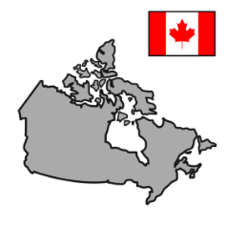
4. Plastik ersetzt mittlerweile oft auch das Papier.
So auch bei…
Klopapier
Geldscheinen
Zeitungen
Klopapier und Zeitungen gibt es zwar noch nicht aus Plastik - Geld aber schon. In aller Welt werden Geldscheine aus Plastik gibt es, zum Beispiel in Kanada oder auf Jamaica.

Slide 10
5. Zwischen Hawaii und Kalifornien ist eine große Müllhalde im Meer
Sie ist so groß wie
2 mal
4 mal

Slide 11
5. Zwischen Hawaii und Kalifornien ist eine große Müllhalde im Meer
Sie ist so groß wie
4 mal

Slide 12
6. Aus welchem Gemüse lässt sich Bio-Plastik herstellen?
aus Paprika und Tomaten
aus Blumenkohl und Spargel
aus Mais und Kartoffeln

Slide 13
6. Aus welchem Gemüse lässt sich Bio-Plastik herstellen?
aus Paprika und Tomaten
aus Blumenkohl und Spargel
aus Mais und Kartoffeln
Tatsächlich kann aus Mais und Kartoffeln Bio-Plastik produziert werden! Bio-Plastik hat gegenüber industriell hergestelltem Plastik einen großen Vorteil: Aus Pflanzen gemachtes Plastik setzt nach seinem Gebrauch nur so viel CO2 frei, wie die Pflanze aus der Atmosphäre entnommen hat. Das Bio-Plastik ist viel umweltfreundlicher!

Slide 14
7.Wie viele Tonnen Plastik
werden jedes Jahr produziert?
fast 100 Millionen Tonnen
fast 300 Millionen Tonnen
fast 500 Millionen Tonnen
Ich wiege 100 Tonnen

Slide 15
7.Wie viele Tonnen Plastik werden jedes Jahr produziert?
fast 100 Millionen Tonnen
fast 300 Millionen Tonnen
fast 500 Millionen Tonnen
Jedes Jahr werden auf der ganzen Welt ungefähr 300 Millionen Tonnen Plastik hergestellt.
In den 1950er Jahren waren es noch knapp 1,5 Millionen Tonnen Plastik pro Jahr.

Slide 16
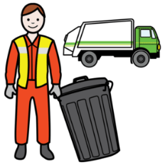
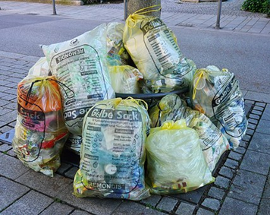
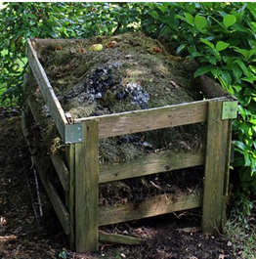
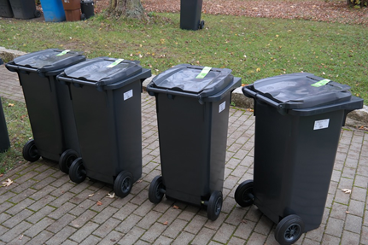
8. Soll man Plastik-Abfall
recyceln
auf den Kompost tun
oder verbrennen?

Slide 17
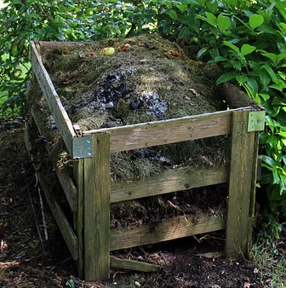
8. Soll man Plastik-Abfall
recyceln
auf den Kompost tun
oder verbrennen?
Plastik gehört nicht in den normalen Hausmüll und schon gar nicht auf den Kompost. Am besten kommt Plastik im gelben Sack.
Recycling = neues Plastik wird aus alten Plastik gemacht

Slide 18
Piktogramme: © Picto Selector
Fotos: gemeinfrei

